Slide 1
배포 프로세스 & Nexus 환경 및 공통모듈 적용
.
1.0
2025년 7월 7일
Notes:
지금부터 vtw 컨소시엄의 제안발표를 시작하겠습니다.

Slide 2
목차
목차
1
프로젝트 정보
3p
2
배포 방법
7p
3
Nexus & 공통 모듈 배포 방법
8p
4
[참고]Backend 공통 모듈 & 프로젝트 구조

Slide 3
1. 프로젝트 정보
1.1 프로젝트 정보
시스템 | 프로젝트명 | 시스템 | 설명 | Git 주소 (VPN 접속 후, 접근 가능)
프론트엔드 | PTP | 포털 | 공연예술통합전산망(KOPIS) 포털 | 바로가기
 | IMS | 통합관리시스템 | 공연예술통합전산망(KOPIS) 통합관리시스템 | 바로가기
백엔드 | PCO | 포털 | 포털 공통(메인, 공연소식, 고객센터 등) | 바로가기
 | PRS | 포털 | DB 검색, 공연통계, 예매통계 등 | 바로가기
 | MYS | 포털 | MY 통계 | 바로가기
 | OZ80 | 포털 | 포털에서 보고서 처리를 하기 위한 OZ 서버 | 바로가기
 | SCO | 통합관리시스템 | 통합관리시스템 공통(로그인, 게시판 관리, 슈퍼관리자 관리 등) | 바로가기
 | DQM | 통합관리시스템 | DB 관리, 데이터 관제 등 | 바로가기
 | DRM | 통합관리시스템 | 통계관리, 입력매핑관리 등 | 바로가기
 | DCM | 통합관리시스템 | 연계 데이터 처리 | 바로가기
 | Gateway | 공통모듈 | 로컬 환경에서 api 요청에 대한 분기 처리를 하기 위한 Spring Gateway | 바로가기
 | common | 공통모듈 | 백엔드 MSA에서 공통적으로 사용하는 모듈 | 바로가기

Slide 4
1. 프로젝트 정보
1.2 환경별 DB 정보(VPN 접속 후, 접근 가능)
환경 | DB 종류 | 설명 | Host | Port | Database | Username | Password
개발 | PostgreSQL | 개발환경 시스템 내부 데이터 관리용 DB | 10.12.0.83 | 5432 | Kopis | kopisuser | new1234!
 | PostgreSQL | 개발환경 시스템 외부 연계 데이터 관리용 DB | 10.12.0.6 | 5432 | oasis | oasis | new1234!
 | Redis | 개발환경 시스템 캐시 DB | 10.11.0.94 | 6379 | redis
운영 | PostgreSQL | 운영환경 시스템 내부 데이터 관리용 DB | 172.17.0.251 | 5432 | kopis | kopisuser | new1234!
 | PostgreSQL | 운영환경 시스템 외부 연계 데이터 관리용 DB | 172.17.0.250 | 5432 | oasis | oasis | new1234!
 | Redis | 운영환경 시스템 캐시 DB | 172.16.0.120 | 6379 | redis
1.3 운영환경 Kafka 접속정보
종류 | 설명 | Host | Port
Kafka | 운영환경 연계 데이터 처리를 위한 이벤트 스트리밍 플랫폼 | 172.16.0.96 | 9092

Slide 5
1. 프로젝트 정보
1.4 환경별 시스템 접근 정보
시스템 | URL | 접근 시, VPN 접속 필요 여부
AS-IS(기존시스템) 포털 | https://210.108.46.142/por/main/main.do | N
AS-IS(기존시스템) 통합관리시스템 | https://210.108.46.142/uat/uia/egovLoginUsr.do | N
로컬(Local) 환경 포털 | http://localhost:6175/por/main/main.do | Y
로컬(Local) 환경 통합관리시스템 | http://localhost:6174/uat/uia/egovLoginUsr.do | Y
개발(Dev) 환경 포털 | http://10.10.0.110:6175/por/main/main.do | Y
개발(Dev) 환경 통합관리시스템 | http://10.10.0.111:6174/uat/uia/egovLoginUsr.do | Y
운영(Prod) 환경 포털 | http://192.168.2.110:5175/por/main/main.do https://kopis.or.kr/por/main/main.do | N
운영(Prod) 환경 통합관리시스템 | http://192.168.2.111:5174/uat/uia/egovLoginUsr.do https://admin.kopis.or.kr/uat/uia/egovLoginUsr.do | N

Slide 6
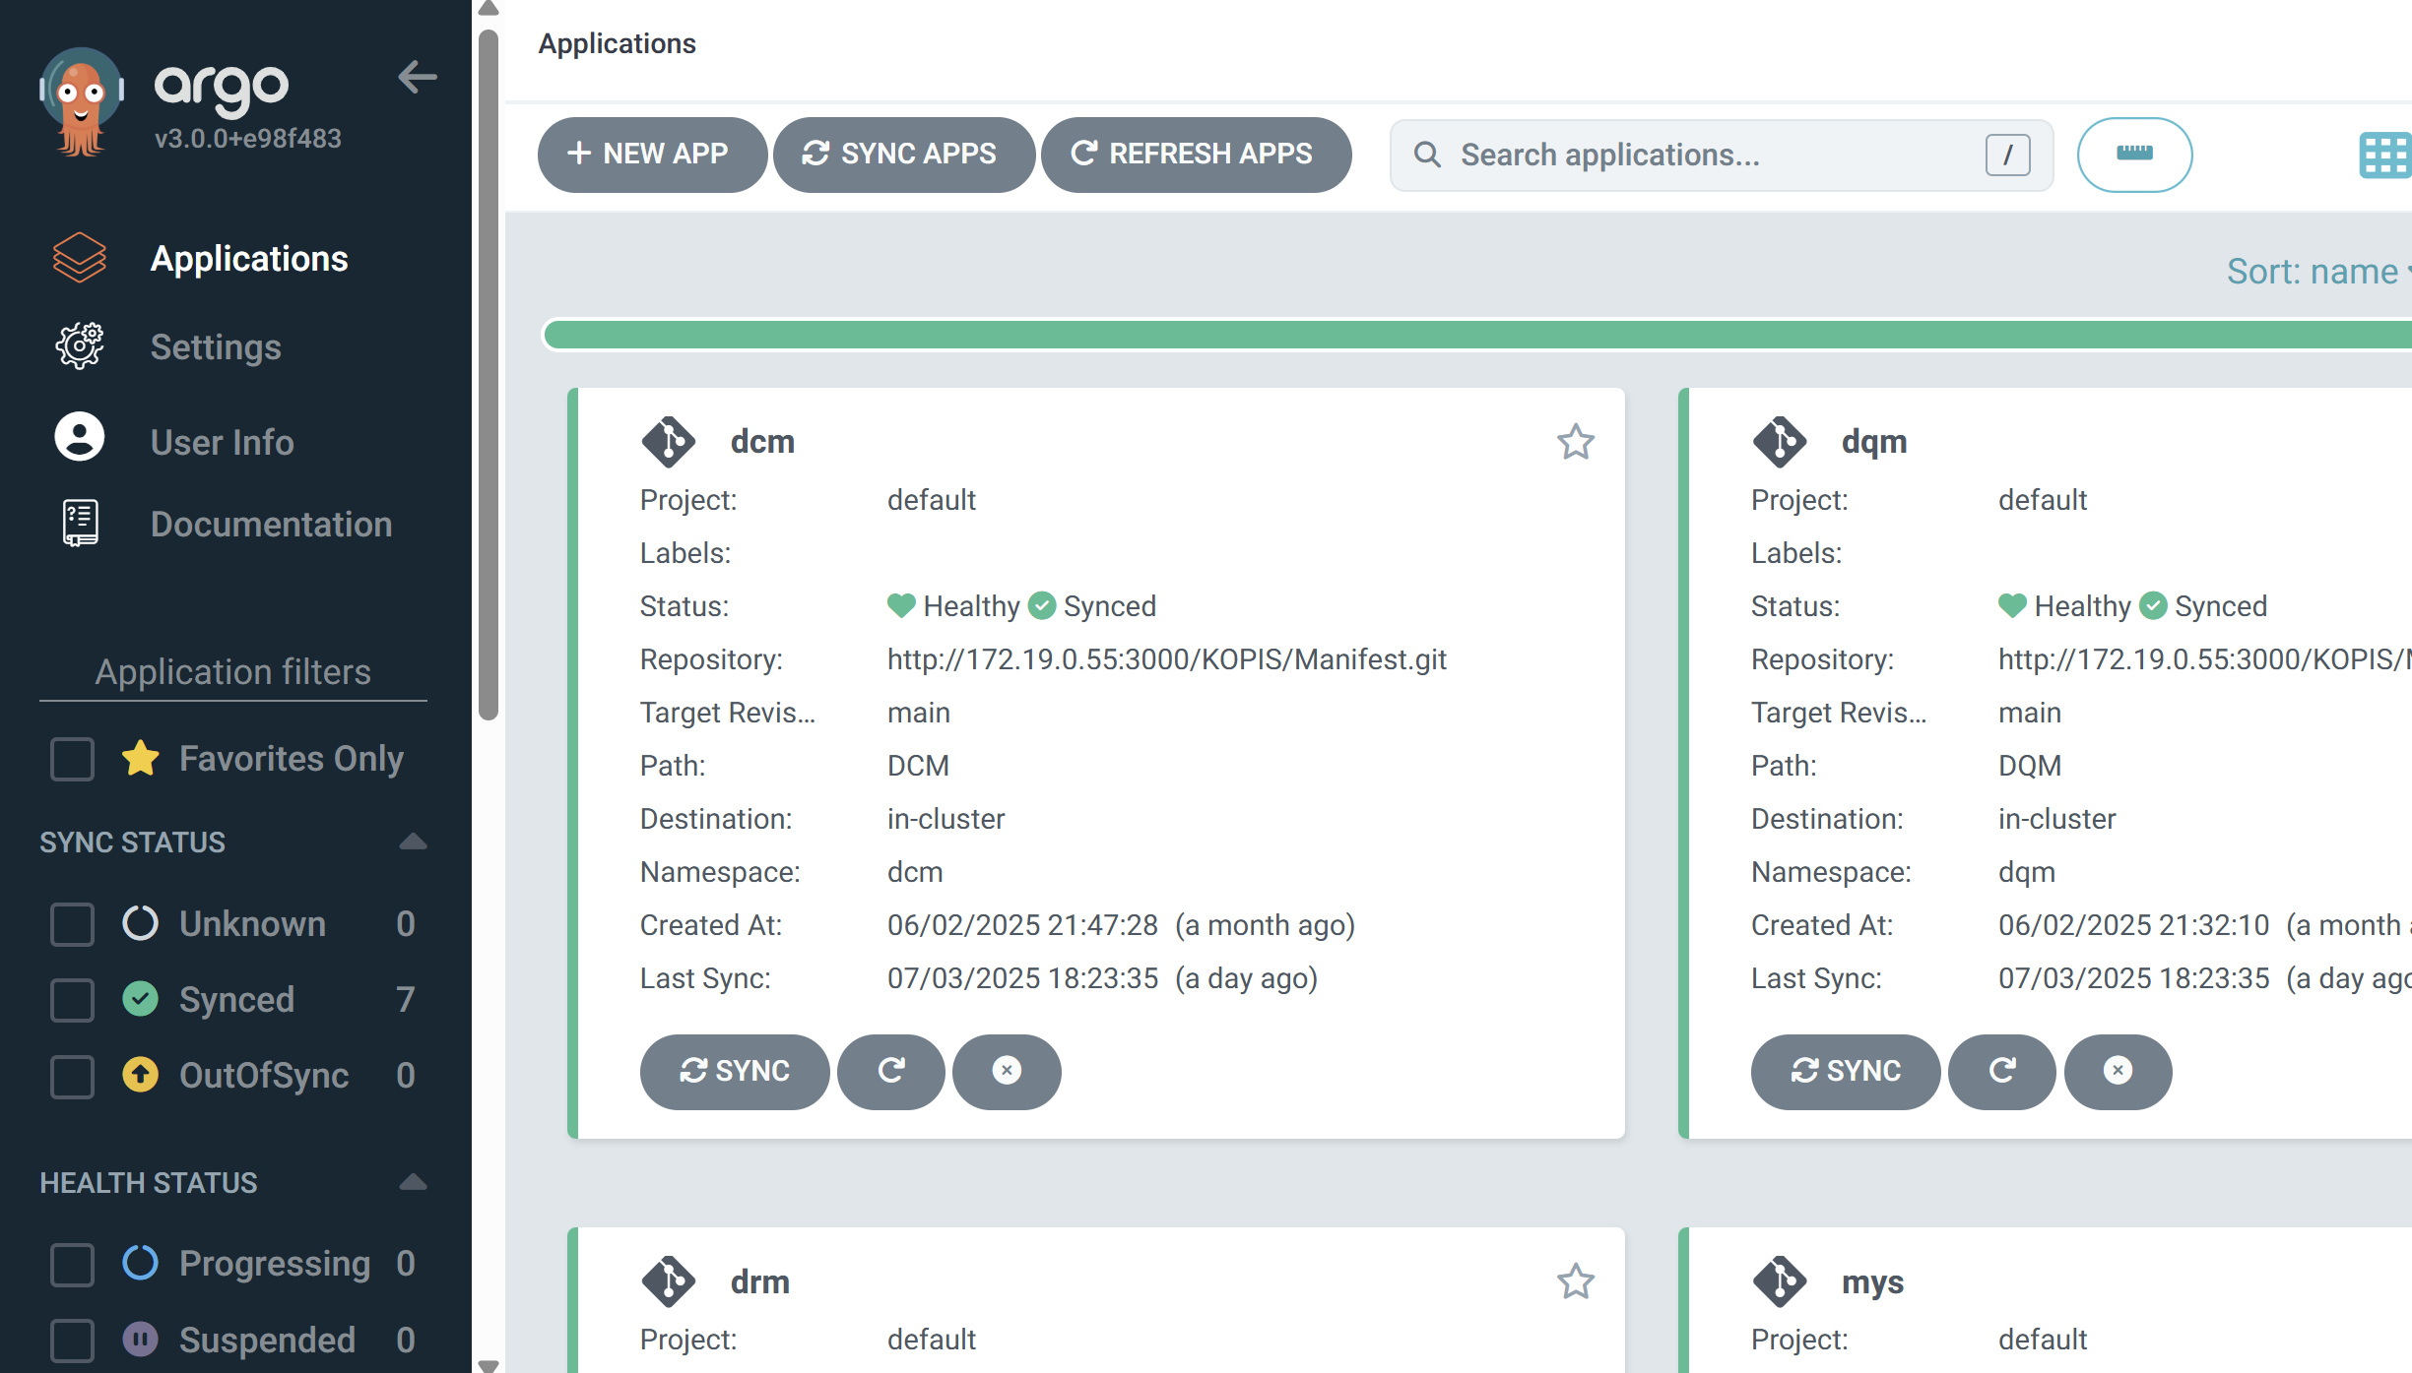
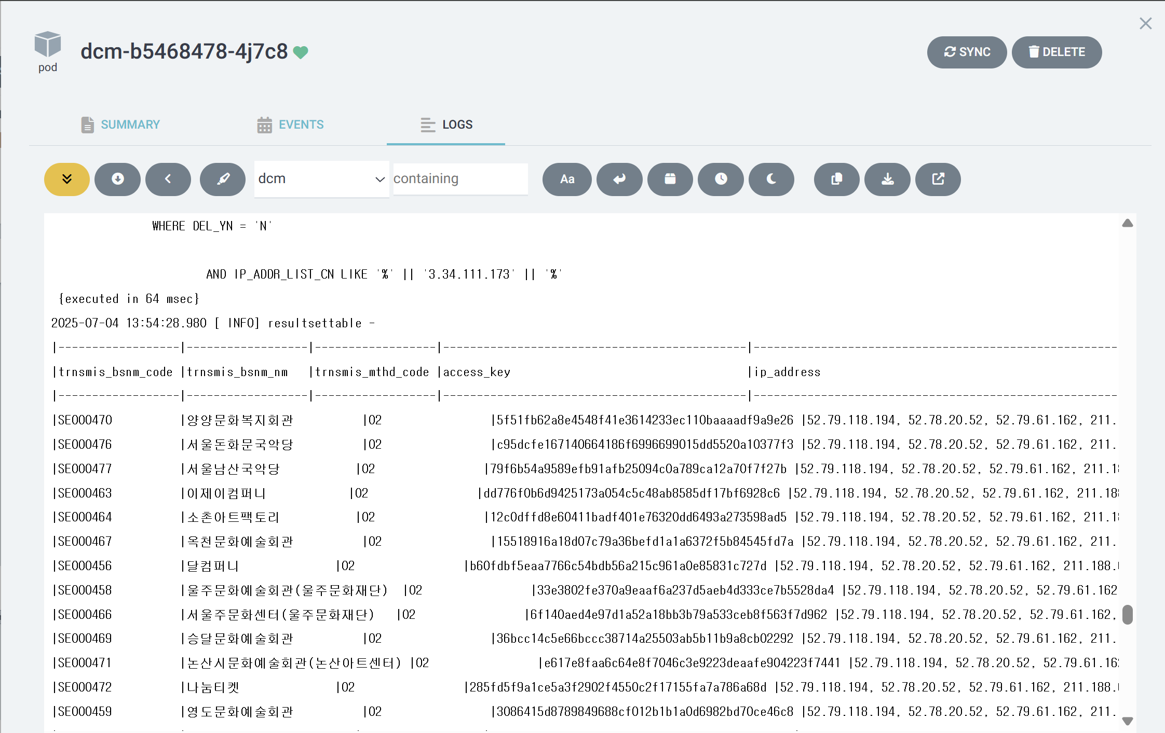

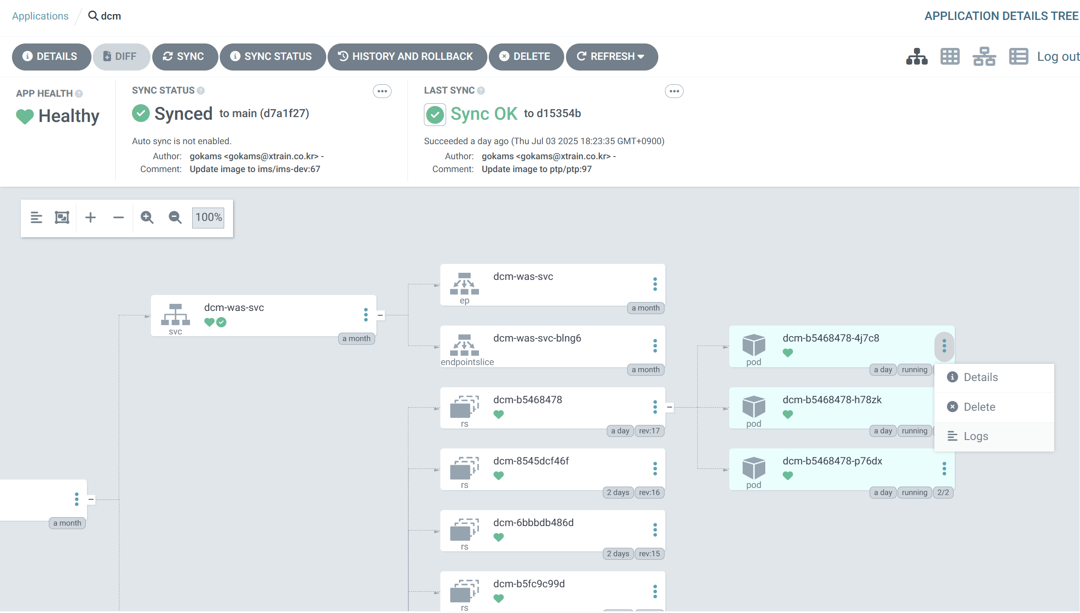
1. 프로젝트 정보
1.4 환경별 시스템 로그 조회 방법
① 아래 경로에 있는 파일에 아래 내용을 추가한다.
(관리자 권한으로 실행)
- 경로 :
- 내용 :
③ 로그인 후, 아래와 같이 수행한다.
C:\Windows\System32\drivers\etc\hosts
#[개발-프론트엔드(Log)]dev-dmz
10.10.0.21 argocd.kopis.or.kr
#[개발-백엔드(Log)]dev-int
10.11.0.21 argocd.gokams.com
#[운영-프론트엔드(Log)]prod-dmz
192.168.2.31 dmz-argocd.kopis.or.kr
#[운영-백엔드(Log)]prod-int
172.16.0.31 int-argocd.kopis.or.kr
1. 조회할 프로젝트를 선택한다.
3. 로그 확인
(콘솔에 기록된 로그 이전 로그 필요 시, 인프라팀에 요청)
② 조회를 원하는 시스템의 경로에 접근하여 로그인 한다.
ID : admin / PW : 추후 전달 예정
시스템 | URL | 접근 시, VPN 접속 필요 여부
개발(Dev) 환경 포털 | http://argocd.kopis.or.kr | Y
개발(Dev) 환경 통합관리시스템 | http://argocd.gokams.com | Y
운영(Prod) 환경 포털 | http://dmz-argocd.kopis.or.kr | Y
운영(Prod) 환경 통합관리시스템 | http://int-argocd.kopis.or.kr | Y
2. 맨 왼쪽 pod 박스에서 … 버튼 클릭 > Logs 클릭
※다른 버튼 클릭 시, 시스템 동작 오류 발생하므로 주의

Slide 7
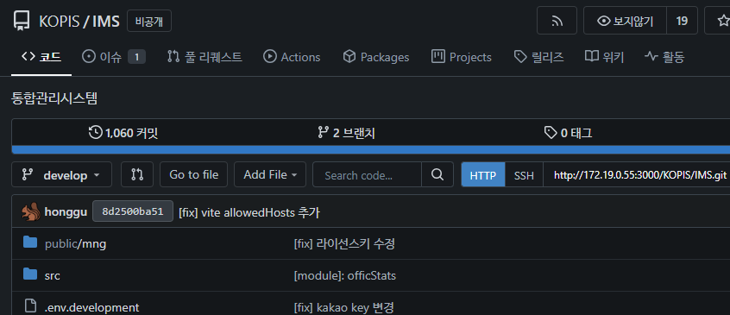
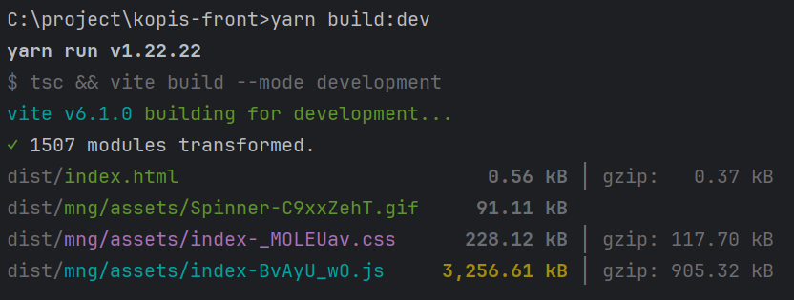
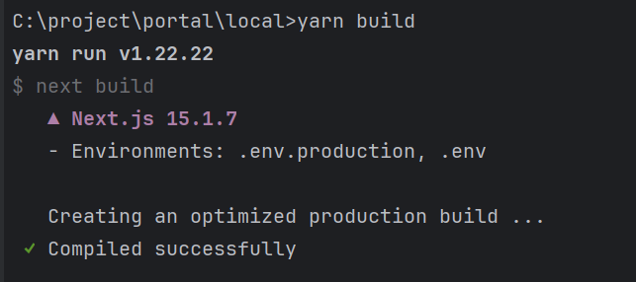
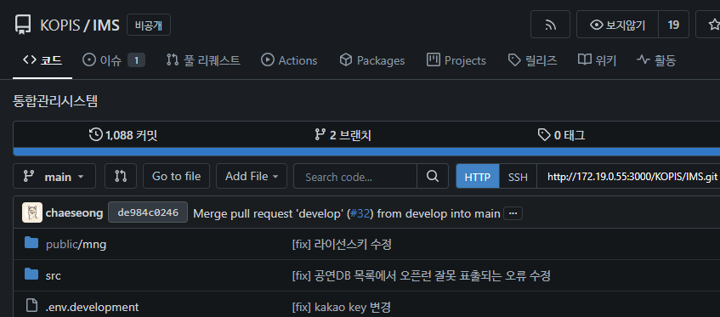
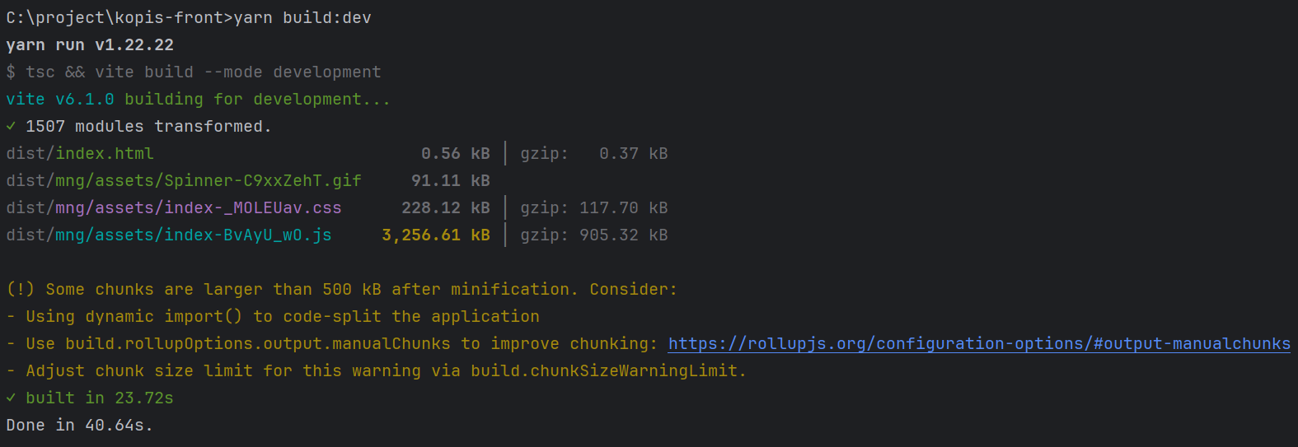
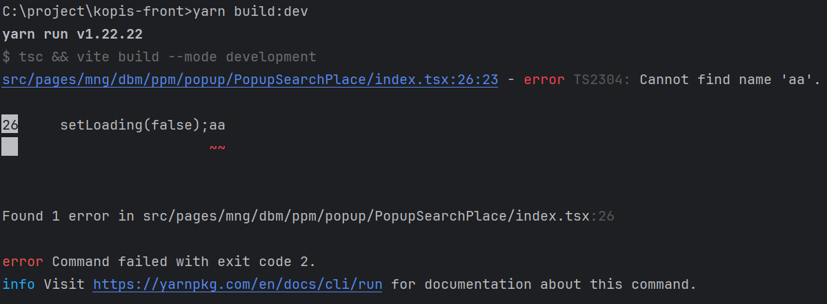
2. 배포 방법
<배포 방법>
※ 프론트엔드 Git Commit & Push 시, 주의점
1. 배포 환경에 맞춰 git에 Commit & Push 한다
Build 명령어를 실행하여, Build 오류가 없는 상태로 commit 한다
=> Build 오류가 발생하는 경우, 배포 불가능.
- 개발 : Develop branch
- 운영 : Main branch
- IMS : yarn build:dev
- PTP : yarn build
<IMS 빌드 예시>
<PTP 빌드 예시>
2. 인프라팀에 배포를 요청한다.
※운영 환경 배포 시, 강유정 주임님 승인 필요
<빌드 성공 예시>
<빌드 오류 예시>

Slide 8
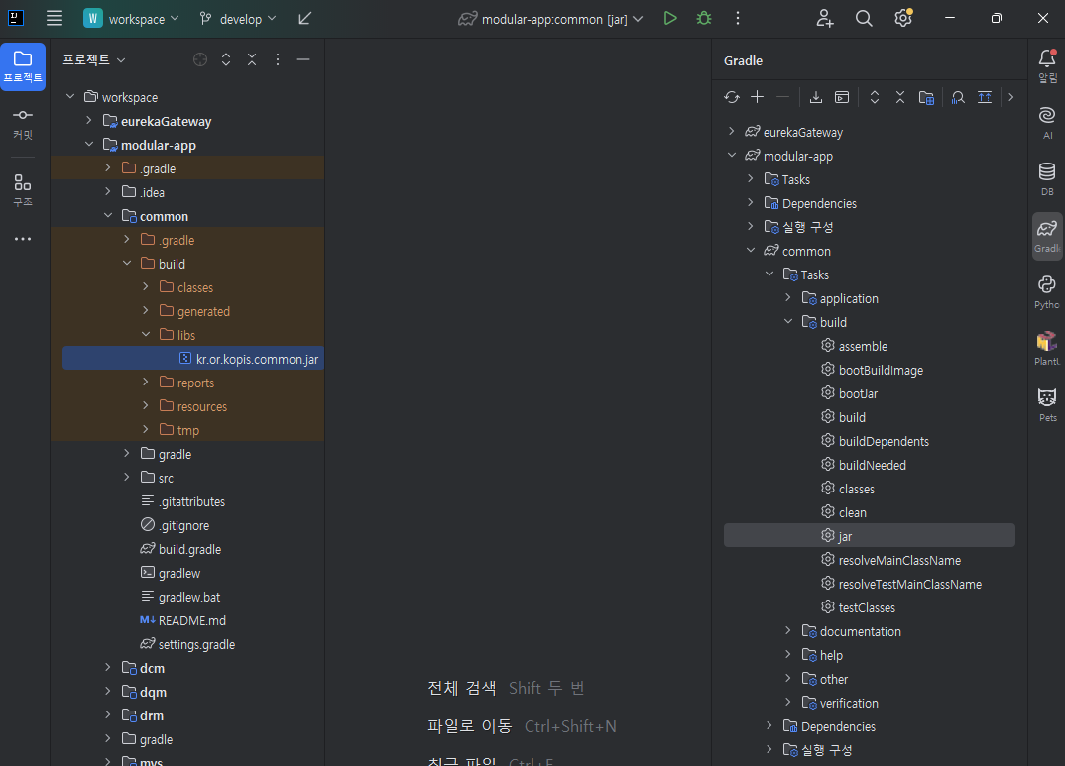
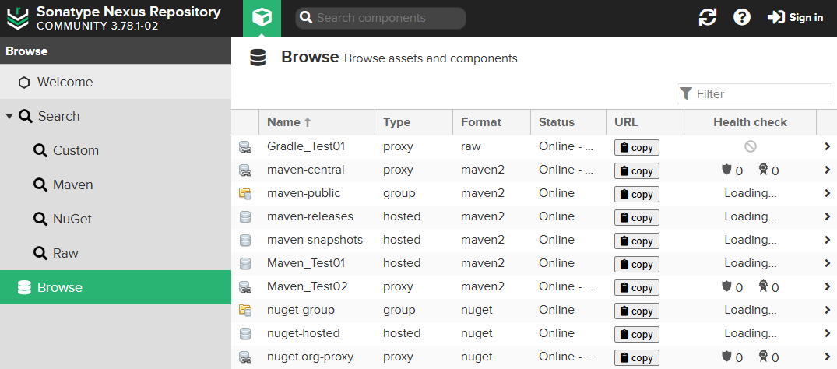
3. Nexus & 공통 모듈 배포 방법
3.1 Nexus(Nexus Repository Manager)
3.3 공통 모듈 배포 방법
KOPIS 내에서 사용하는 jar 중,
Maven Repository나 전자정부 프레임워크 저장소에서 가져올 수 없는 상용 라이브러리 등을 관리하기 위한 저장소
ex) common.jar, cs-secucert-java 등
① common 프로젝트에서 gradle build를 통해 common.jar 파일을 만든다.
3.2 접근 정보
URL : http://172.19.0.55:8081/
ID : admin
PW : dPrud12#$
저장소명 : maven-releases

Slide 9
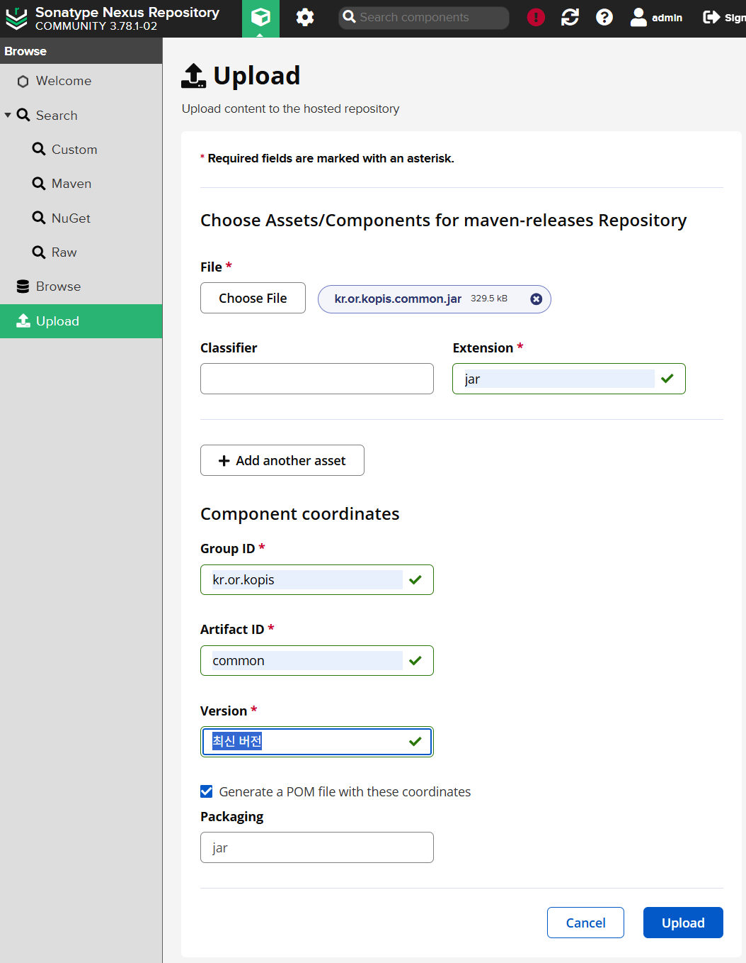
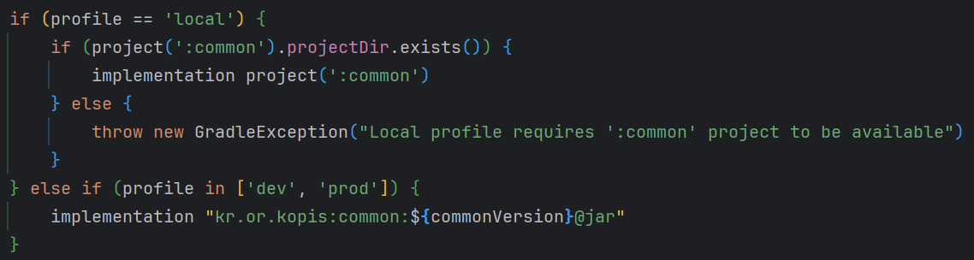
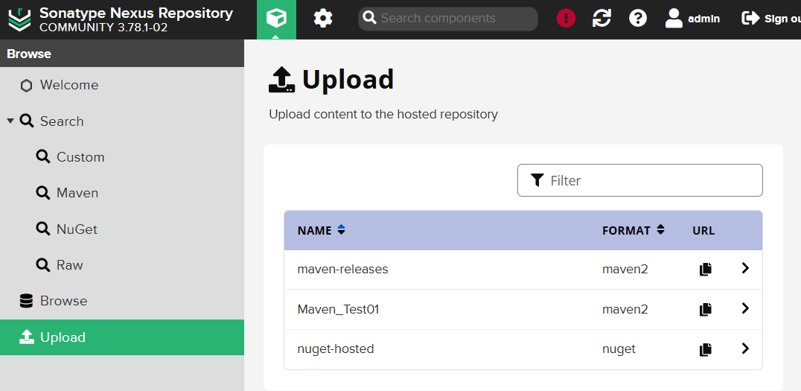
3. Nexus & 공통 모듈 배포 방법
3.3 공통 모듈 배포 방법
② Nexus에 접근하여 로그인한다.
④ jar 파일과 필요한 정보들을입력 후,
Upload 한다.
⑤ 개발/운영 환경 MSA 배포 시, 가장 최근
등록된 common.jar가 적용된다.
③ ‘Upload > maven-releases’ 선택한다.
- DQM의 build.gradle 중 일부 -

Slide 10
[참고]Backend 공통 모듈 & 프로젝트 구조
Backend 공통 모듈
프로젝트 구조

Slide 11
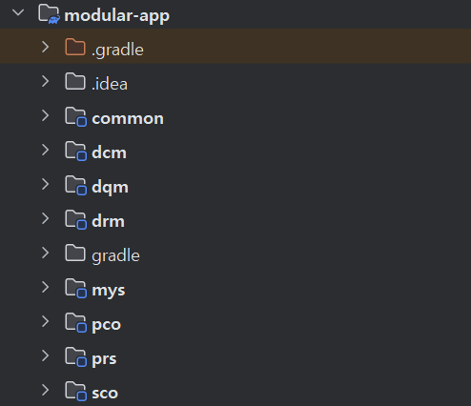
공통모듈 종류와 적용방법
Ⅰ
Backend 공통 모듈
<공통 모듈>
<모듈 적용 방법>
①
②
- DQM의 build.gradle 중 일부 -
① Local 환경
소스 상에 있는 common project 적용
common
: MSA 공통 환경 설정 모듈 [gitTea 주소]
② Dev, Prod환경
- Nexus Repository 상에 있는 최신 common.jar 적용
<모듈 스펙>
Java : 21
SpringBoot : 3.4.4

Slide 12
공통모듈 유틸 종류 (1/2)
Ⅰ
Backend 공통 모듈
파일(폴더)이름 | 유형 | 설명 | 파일위치
exception | Type | API 예외처리 Type | domain/exception
CommCodeController | Controller | 공통 코드 관련 Controller | infrastructure/adapters/in/controller/CommCodeController
EgovFileDownloadController | Controller | 파일 다운로드 관련 Controller | infrastructure/adapters/in/controller/EgovFileDownloadController
response | Type | API 응답 Type | infrastructure/adapters/in/response
security | Config | security 관련 config(권한별 api 접근 제한 등) | infrastructure/config/security
swagger | Config | swagger 관련 config | infrastructure/config/swagger
web | Config | web 관련 config(allowed-origin 등) | infrastructure/config/web
ContextIdgen | Config | Id Generator를 위한 config | infrastructure/config/ContextIdgen
ExceptionAdvice | Config | 전역 예외처리를 위한 config | infrastructure/config/ExceptionAdvice
JasyptConfig | Config | application.yml 암호화 처리 config | infrastructure/config/JasyptConfig
MessageConfig | Config | 전자정부프레임워크 메시지 처리 config | infrastructure/config/MessageConfig
MultipartJackson2HttpMessageConverter | Config | 파일을 포함한 API 처리 config | infrastructure/config/MultipartJackson2HttpMessageConverter
MybatisConfig | Config | Mybatis 관련 config | infrastructure/config/MybatisConfig
RedisConfig | Config | Redis DB config | infrastructure/config/RedisConfig
RestTemplateConfig | Config | 다른 MSA의 api를 호출하기 위한 RestTemplate config | infrastructure/config/RestTemplateConfig

Slide 13
공통모듈 유틸 종류 (2/2)
Ⅰ
Backend 공통 모듈
파일(폴더)이름 | 유형 | 설명 | 파일위치
cipher | Util | 암호화 관련 Util | util/cipher
file | Util | 파일 관련 Util | util/file
CommonUtil | Util | 공통 Util | util/CommonUtil
EgovBasicLogger | Util | EgovBasicLogger(전자정부프레임워크 공통컴포넌트) | util/EgovBasicLogger
EgovDateUtil | Util | EgovDateUtil(전자정부프레임워크 공통컴포넌트) | util/EgovDateUtil
EgovDoubleSubmitHelper | Util | EgovDoubleSubmitHelper(전자정부프레임워크 공통컴포넌트) | util/EgovDoubleSubmitHelper
EgovMap | Util | EgovMap(전자정부프레임워크 공통컴포넌트) | util/EgovMap
EgovMessageSource | Util | EgovMessageSource(전자정부프레임워크 공통컴포넌트) | util/EgovMessageSource
EgovResourceCloseHelper | Util | EgovResourceCloseHelper(전자정부프레임워크 공통컴포넌트) | util/EgovResourceCloseHelper
EgovStringUtil | Util | EgovStringUtil(전자정부프레임워크 공통컴포넌트) | util/EgovStringUtil
EgovUserDetailsHelper | Util | EgovUserDetailsHelper(전자정부프레임워크 공통컴포넌트) | util/EgovUserDetailsHelper
EgovWebUtil | Util | EgovWebUtil(전자정부프레임워크 공통컴포넌트) | util/EgovWebUtil
EnvironmentUtil | Util | Global.config 값 Util | util/EnvironmentUtil
ExcelUtil | Util | 엑셀 다운로드 Util | util/ExcelUtil(보완중)
Globals | Util | 기존 globals.properties 값을 불러오는 Util | util/Globals
MapUtil | Util | Map 관련 Util | util/MapUtil
PagingUtil | Util | Pagination 관련 Util | util/PagingUtil
QueryHelper | Util | QueryHelper | util/QueryHelper

Slide 14
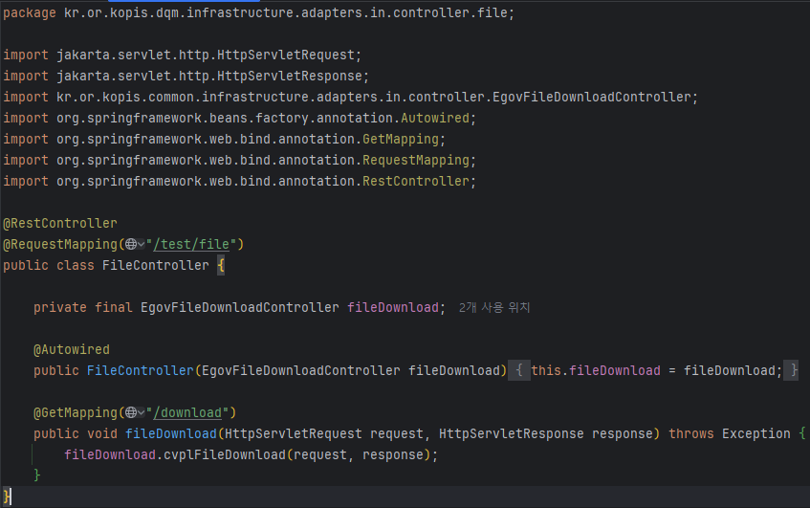
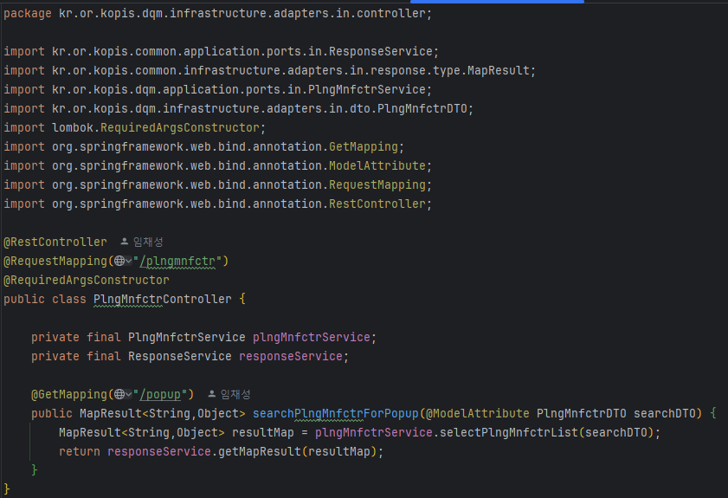
공통 모듈 적용 예시
Ⅰ
Backend 공통 모듈
<실제 사용 예시>

Slide 15
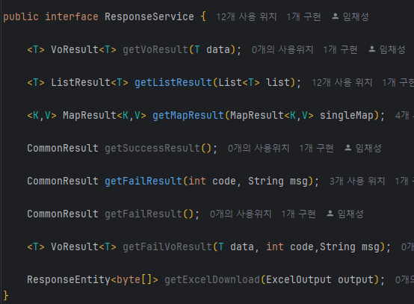
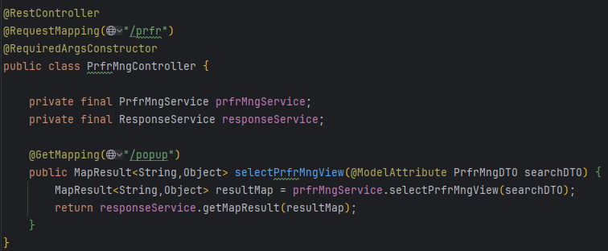
주요 공통 모듈 : ResponseService
Ⅰ
Backend 공통 모듈
ResponseService : API Response 유형
<실제 사용 예시>
<소스 내용>

Slide 16
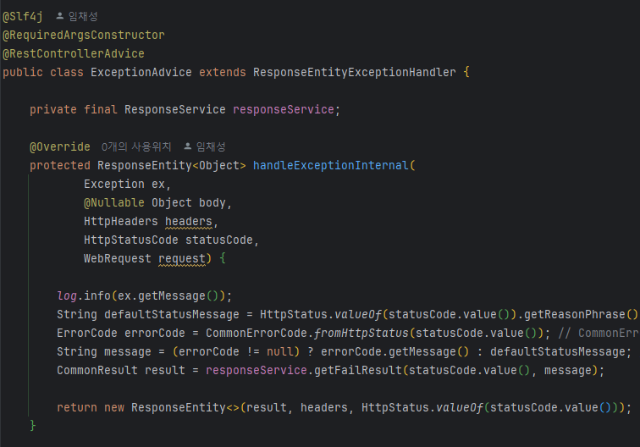
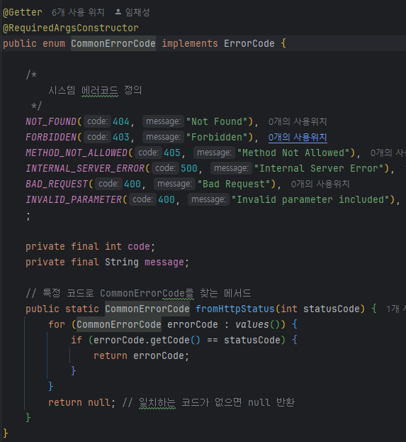
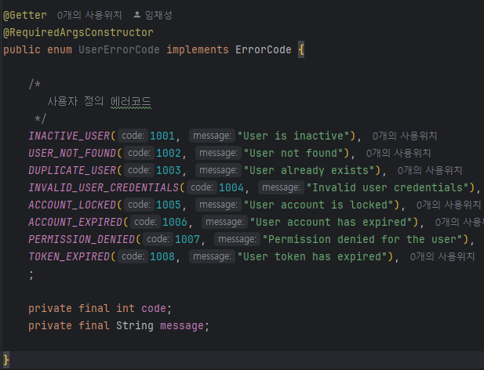
주요 공통 모듈 : 전역 Exception
Ⅰ
Backend 공통 모듈
Exception : 전역 Exception 처리, 대부분의 Exception은 Spring에서 제공하는 기본 Exceiption 처리 사용자 Exception 등이 필요한 경우, Case 추가
<ExceptionAdvice.java>
<UserErrorCode.java>
<CommonErrorCode .java >

Slide 17
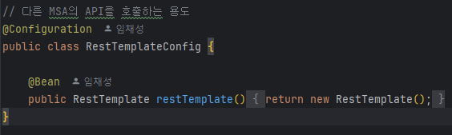
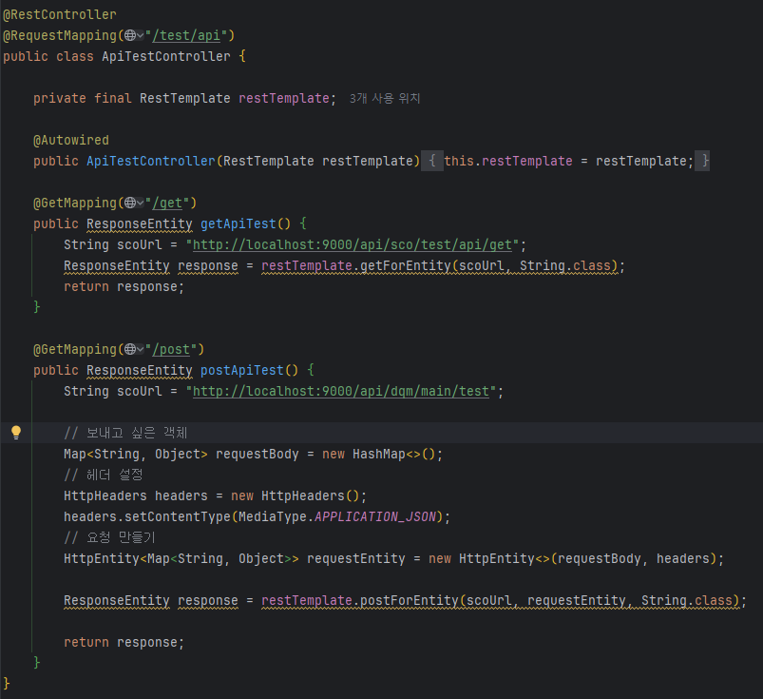
주요 공통 모듈 : RestTemplateConfig
Ⅰ
Backend 공통 모듈
RestTemplateConfig : 다른 MSA의 API 혹은 외부 API를 호출하는 용도
<RestTemplateConfig.java>
<실제 사용 예시>

Slide 18





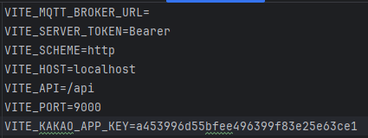
프로젝트 구조
Ⅱ
프로젝트 구조
<Dev/Prod Gateway>
port: 9001
<modular-app>
<시스템 공통>
(SCO)
<공연통계>
(RPS)
port : 8084
API : /api/sco/~
port : 8081
API : /api/prs/~
<데이터 수집관리>
(DCM)
<포탈>
(PTP)
port: 6175
<MY통계>
(MYS)
port : 8085
API : /api/dcm/~
port : 8082
API : /api/mys/~
.env.local 파일
<데이터 품질관리>
(DQM)
<Local Gateway>
port: 9000
<포털공통>
(PCO)
port : 8086
API : /api/dqm/~
port : 8083
API : /api/pco/~
<통합관리시스템>
(IMS)
port: 6174
<데이터 생성관리>
(DRM)
port : 8087
API : /api/drm/~

Slide 19
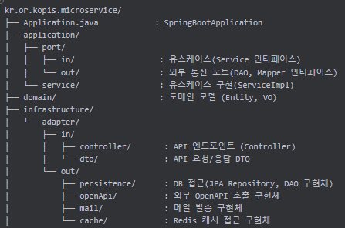
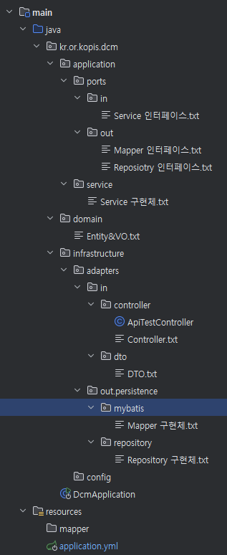
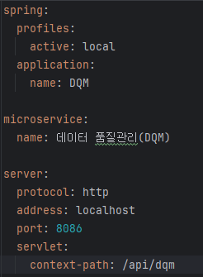
MSA 패키지 구조
Ⅱ
프로젝트 구조
Profile 종류
local
dev
prod
Swagger 설명
IP Address : 환경(local, dev, prod)
마다 바꿔줘야함
Port 번호
<MSA 패키지 구조>
Context-path : API Gateway
분기처리 용도
<MSA 별 application.yml필수값>
<실제 패키지 구조>
MSA Sample 패키지 구조는 git Tea의 각 MSA repository의 ‘sample’ branch에 위치

Slide 20
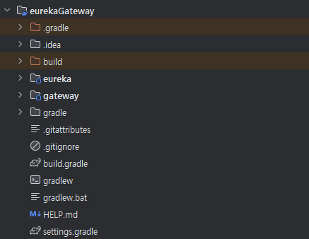
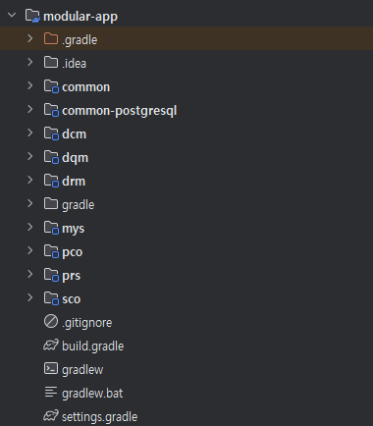
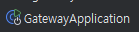
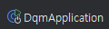
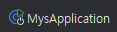
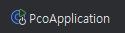
실행 방법
Ⅱ
프로젝트 구조
[실행방법]
① API Gateway Server의
‘EurekaApplication’,
‘GatewayApplication’
을 실행한다.
② modular-app에서 작업할
MSA 모듈을 실행한다.
①
②
<API Gateway Server>
멀티모듈이 잘 동작하지 않을 경우,
아래 링크를 참고하여 직접 구성하여도 됨.
[멀티모듈 구성 방법]
<modular-app>

Slide 21
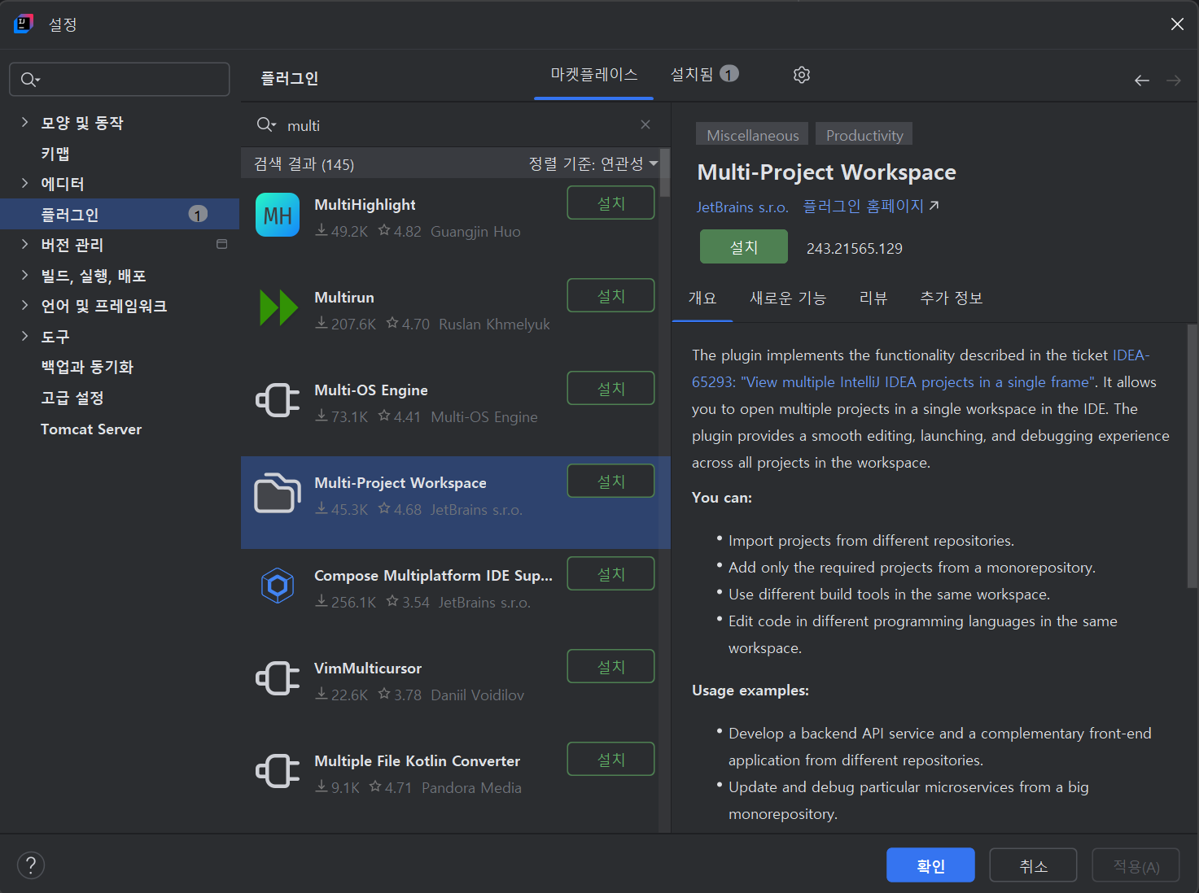
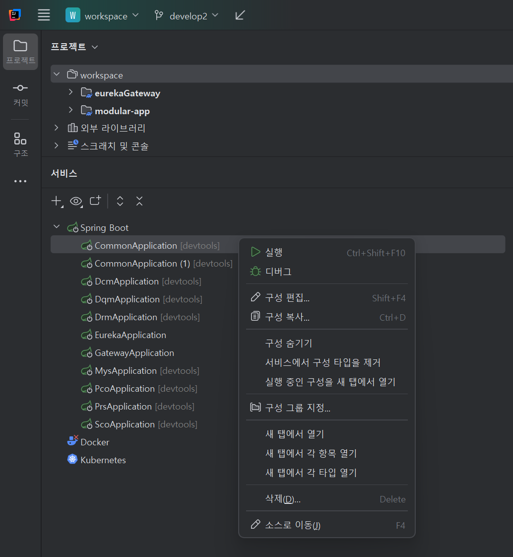
개발자가 해야할 일 & 주의사항
Ⅱ
프로젝트 구조
Frontend에서 api 호출 시, url에 ‘/msa코드‘를 포함하여 호출
예시) /popupSearchPlanMaker/index.tsx
※ 추천 플러그인 : Multi-Project Workspace – 여러 개의 프로젝트를 1개 창에서 관리
[기타 Intellij 플러그인]

